Slide 1

Sisäilmastoselvitys
Opetusmateriaali sisäilma-asioita opiskelevien ammattilaisten käyttöön
Osa 8/9

Slide 2

Saatteeksi opetusmateriaalin käyttöön
Opetusmateriaali sisältää yleistä tietoa sisäilmaston epäpuhtauksista, ilmanvaihtojärjestelmän vaikutuksesta sisäilmaston laatuun, sisäilmastoselvityksen vaiheista, altistumisen ja terveydellisen merkityksen arvioinnista sekä riskiviestinnästä ja koetun sisäympäristön arvioimisesta. Materiaali on tarkoitettu oppilaitosten käyttöön ja sitä voidaan hyödyntää sekä täydennys- että tutkintokoulutuksissa, jotka pätevöittävät kosteus- ja homevaurioiden korjaushankkeissa mukana olevia asiantuntijoita (rakennusterveysasiantuntijat, sisäilma-asiantuntijat, kuntotutkijat, korjaussuunnittelijat ja korjaustyönjohtajat). Opetusmateriaalia voidaan hyödyntää kokonaisuutena tai yksittäisinä aihealueina. Jos materiaalista käytetään yksittäisiä sivuja tai taulukoita, on materiaalin alkuperäinen lähde aina ilmoitettava.
Epäpuhtauslähteitä käsittelevissä osissa käsitellään epäpuhtauksien eri lähteitä, tutkimusmenetelmiä ja tutkimustulosten tulkintaan liittyviä ohje-, viite- ja toimenpidearvoja. Käsiteltäviä epäpuhtauksia ovat mikrobit, kemialliset epäpuhtaudet, villakuidut ja asbesti. Sisäilmaston olosuhteita käsittelevässä osiossa käydään lävitse sisäilman lämpötilan, suhteellisen kosteuden, radonin ja melun mittausmenetelmiä ja mittaustulosten tulkintaohjeita sekä toimenpidearvoja. Lisäksi osiossa käsitellään suhteellisen kosteuden mittaamista rakenteista eri menetelmillä. Ilmanvaihtoon liittyvässä osiossa käsitellään eri ilmanvaihtojärjestelmien toimintaperiaatteita sekä niiden vaikutusta sisäilmaston laatuun. Osiossa käsitellään ilmanvaihtojärjestelmien yleisimpiä epäpuhtauslähteitä, ilmanvaihtoon liittyviä määräyksiä ja suosituksia sekä ohjeita ilmanvaihtojärjestelmien puhtauden hallintaan. Opetusmateriaalissa käsitellään sisäilmastoselvityksen eri vaiheita, altistumisen ja terveydellisen merkityksen arvioinnin haasteita ja menetelmiä sekä koetun sisäympäristön merkitystä sisäilmasto-ongelmaan ja sen selvittämiseen. Sisäilmastoselvityksen vaiheita käsittelevässä osiossa käsitellään lyhyesti myös riskiviestinnän haasteita ja merkitystä selvitysprosessissa.
Opetusmateriaali on tehty Savonia ammattikorkeakoulun rakennustekniikan opintoihin liittyvänä projektityönä, josta se on täydennetty kosteus- ja hometalkoiden käyttöön opetusmateriaaliksi. Opetusmateriaalin on tehnyt Veli-Matti Pietarinen ja projektityötä ovat ohjanneet Savonia ammattikorkeakoululta Helmi Kokotti, Markku Rusi ja Pasi Haataja.
Aineiston sisältöä saa muokata vain tekijän luvalla. Opetusmateriaalissa mahdollisesti olevista virheistä tai puutteista toivotaan palautetta suoraan tekijälle osoitteeseen vmpietarinen@hotmail.com tai kosteus- ja hometalkoiden osoitteeseen hometalkoot.ym@ymparisto.fi. Asialliset ja yksilöidyt korjausehdotukset huomioidaan seuraavan päivityksen yhteydessä.
  Lisätietoa / palautteet:
  Veli-Matti Pietarinen
  vmpietarinen@hotmail.com

Slide 3
Sisällysluettelo:
Sisäilmaston ohje- ja toimenpidearvot
  Eduskunnan tarkastusvaliokunnan raportti
  Yleistä lainsäädännöstä
  Rakentamismääräyskokoelma D2
  Asumisterveysasetus
  Asumisterveysasetuksen soveltamisohjeet, Valvira
  Sisäilmastoluokitus 2008
  Ohje työpaikkojen sisäilmasto-ongelmien selvittämiseen (TTL)
  Kosteus- ja homevauriot - ratkaisuja työpaikoille, (TTL)
  Toimiston sisäilman tutkiminen (TTL)
  Koulurakennusten kosteus- ja homevauriot (KTL)
  Haitalliseksi tunnetut pitoisuudet
  Kosteudenhallinta ja homevaurioiden estäminen (RIL)
  Kosteus- ja homevaurioituneen rakennuksen kuntotutkimus -opas
  Fysikaaliset olosuhteet
  Lämpöviihtyvyys
  Sisäilman lämpötila
  Lämpötilaindeksi
  Sisäilman kosteus
  Rakennekosteus
  Rakennuksen ilmatiiveys
  Vuotoilmareittien mittausmenetelmät
  Radon
  Radontorjunta
  Melu
  Mikrobit
  Käsitteitä
  Rakennuksen kosteuslähteet ja kosteuden siirtyminen rakenteissa
  Rakenteiden mikrobivaurioriskin arviointi
  Ilmayhteys rakenteen mikrobivauriosta sisäilmaan
  Yleistä mikrobeista
  Mikrobien kasvuolosuhteet
  Mikrobilajit
  Mikrobien kasvu eri rakennusmateriaaleissa
  Mikrobien tuottamat toksiinit
  Mikrobinäytteiden ottaminen ja tulosten tulkinta
  Mikrobien analyysimenetelmät
  Altistumisen arviointi mikrobiepäpuhtauksille
  Kemialliset epäpuhtaudet
  Kemialliset epäpuhtaudet, yleistä
  Haihtuvat orgaaniset yhdisteet
  FLEC-mittaus
  BULK-näyte
  Betonirakenteisten lattioiden muovipäällysteiden korjaustarpeen arviointi
  Hiilidioksidi ja hiilimonoksidi
  Ammoniakki
  Formaldehydi
  Polysykliset aromaattiset hiilivedyt
  Nikotiini

Slide 4
Sisällysluettelo:
  Mineraalivillakuidut ja asbesti
  Mineraalivillakuidut
  Mineraalivillakuidut ilmavaihtojärjestelmässä
  Mineraalivillakuidut työtiloissa
  Ohje- ja toimenpidearvot
  Asbesti rakennuksessa
  Asbestin aiheuttamat sairaudet
  Asbesti, näytteenotto
  Asbestin poistaminen rakennuksesta
  Valtioneuvoston asetus asbestityön turvallisuudesta
  Ilmanvaihto ja sisäilmasto
  Ilmanvaihtojärjestelmät
  Ilmanvaihtoon liittyvät ohjeet ja määräykset
  Ilmamäärät ja ilmanvaihdon riittävyys
  Tuloilman suodatus
  Ilmanvaihtojärjestelmän puhtaus ja puhdistaminen
  Ilmanvaihtojärjestelmän kosteuden lähteet
  Palautus- ja siirtoilma
  Ulkoilma- ja jäteilmalaitteiden sijoittaminen
  Mineraalivillakuidut ilmanvaihtojärjestelmässä
  Paine-erot rakennuksessa
  Ilmanjako
  Jäähdytyspalkit ja puhallinkonvektorit
  Koettu sisäympäristö ja sisäilmastokysely
  Koettu sisäympäristö
  Sisäilmastokysely
  MM40-Örebro -kysely
  Työterveyslaitoksen sisäilmastokysely
  Koulujen sisäilmastokysely
  Sisäilmastoselvitys
  Sisäilmastoselvityksen vaiheet
  Taustatiedot kohteesta
  Arviointikäynti
  Jatkotutkimukset
  Johtopäätökset
  Sisäilmastoselvitys ja viestintä
  Sisäilmaongelman ratkaiseminen asunto-osakeyhtiössä
  Altistumisen arviointi
  Käsitteet
  Lainsäädäntö
  Sisäilmasto-ongelmien vaikutus tilojen käyttäjien terveyteen
  Altistumisen ja terveydellisen merkityksen arviointi
  BS8800 - riskinarviointistandardi
  Kosteusvauriotyöryhmän muistio, STM 2009:18
  Altistumisolosuhteiden arviointi sisäilman epäpuhtauksille (TTL)
  Altistumisen ja terveydellisen merkityksen arviointi
  Altistumisen arvioinnista terveydellisen merkityksen arviointiin

Slide 5

Sisäilmastoselvityksen vaiheet

Slide 6
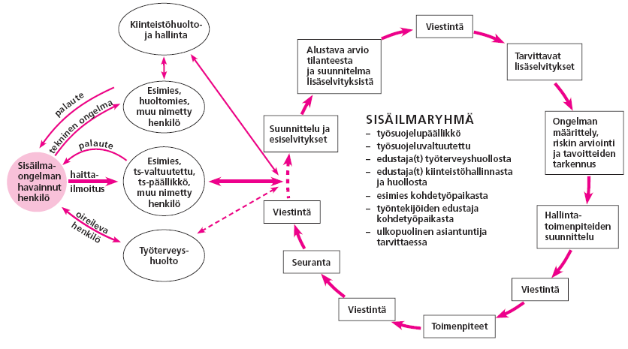
Sisäympäristöongelmien ratkaiseminen
Sisäilmastoselvityksen vaiheet
Korjausten suunnittelu, korjaustoimenpiteet,
seuranta
Lahtinen, Lappalainen, Reijula: Sisäilman hyväksi - Toimintamalli vaikeiden sisäilmaongelmien ratkaisuun, Työterveyslaitos 2008

Slide 7
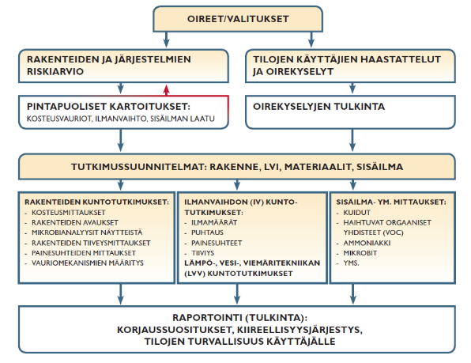
Päättäjän homeopas
Sisäilmaongelman ratkaisuvaiheet
Päättäjän opas, kohti terveitä taloja ja kannattavaa kiinteistönpitoa, Korhonen, Pekkola, Pirinen, 2014

Slide 8
Sisäilmastoselvityksen vaiheet
Ilmoitus ongelmasta
Välitön korjaus → järjestelmän säätö, paikallinen vaurio
  Kiinteistön huolto
Sisäilmaryhmän arvio tilanteesta → laajempi ongelma/vaurio
  Selvitysvaiheen vetäjän valinta, osaamisen varmistaminen
    Tilaajan ohjeet
Työterveyshuollon selvitys / tilannearvio
  Sisäilmastokysely
Tausta-aineiston kerääminen kohteesta
  Tarkempien selvitysten tilaaminen/aloittaminen
    Selvitysvaiheen vetäjä
Toimintamalli vaikeiden sisäilmaongelmien ratkaisuun, Työterveyslaitos 2008

Slide 9
Tilaajan ohje sisäilmasto-ongelman selvittämiseen
Tarkoitettu asiantuntijapalveluita tilaaville kiinteistöjen omistajille ja isännöitsijöille sekä muille kiinteistöjen hallinnasta vastaaville tahoille
  Kokonaisvaltainen lähestymistapa ongelmien selvittämiseen
  Tilaajan ja työnantajan vastuut
  Sisäilmasto-ongelman ratkaisemisen vaiheet
  Selvitysvaiheen vetäjän ja konsulttiryhmän asiantuntijoiden pätevyydet sekä tehtävät
  Selvitysvaiheen raportoinnin vähimmäisvaatimukset
  Mallin tarjouspyynnöstä
Tilaajan ohje sisäilmasto-ongelman selvittämiseen, Tähtinen ym., Työterveyslaitos, Kosteus- ja hometalkoot, 2012

Slide 10
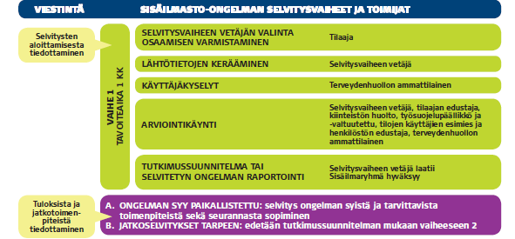
Tilaajan ohje sisäilmasto-ongelman selvittämiseen: Vaihe 1

Slide 11
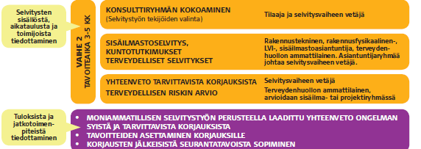
Tilaajan ohje sisäilmasto-ongelman selvittämiseen: Vaihe 2
Tilaajan ohje sisäilmasto-ongelman selvittämiseen, Tähtinen ym., Työterveyslaitos, Kosteus- ja hometalkoot, 2012

Slide 12
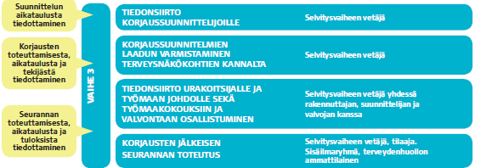
Tilaajan ohje sisäilmasto-ongelman selvittämiseen: Vaihe 3
Tilaajan ohje sisäilmasto-ongelman selvittämiseen, Tähtinen ym., Työterveyslaitos, Kosteus- ja hometalkoot, 2012

Slide 13
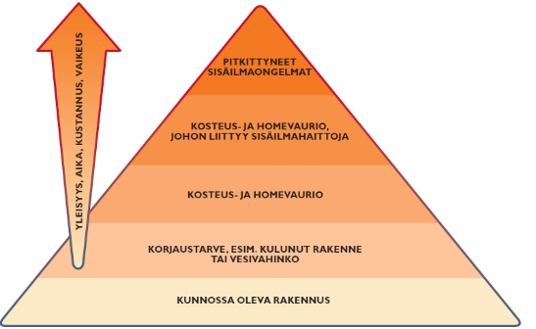
Päättäjän homeopas
Toimitilojen hallinta ja ylläpito kokonaisuutena sekä rakennusten pitkän tähtäimen kunnossapidon ja sisäilmaongelmien välinen yhteys
  Ohjeita sisäilmaongelmien ratkaisemiseen
  Päättäjän toiminnan vaikutus korjausvelan ja rakennuksen ongelmien vähentämiseen
Päättäjän opas, kohti terveitä taloja ja kannattavaa kiinteistönpitoa, Korhonen, Pekkola, Pirinen, 2014

Slide 14
Taustatiedot kohteesta

Slide 15
Sisäilmastoselvitys
Vaihe 1: taustatiedot kohteesta
Rakennuksesta vaadittavat taustatiedot
  Pohjakuvat, rakennetyyppikuvaukset, rakennuksen leikkauskuvat
  Aikaisemmat tutkimukset
    Kuntoarviot- ja tutkimukset, mittaustulokset, sisäilmastokyselyt ym.
  Selvitys ilmanvaihtojärjestelmän toiminnasta
    Tilakohtaiset ilmamäärien suunnitteluarvot, ilmamäärien mittauspöytäkirja
    Aikaisemmat tutkimukset, järjestelmän huolto ja puhdistus
  Yleiskuva talotekniikkajärjestelmien kunnosta ja jäljellä olevasta käyttöiästä
Toimintamalli vaikeiden sisäilmaongelmien ratkaisuun, Työterveyslaitos 2008;
Kosteus- ja homevauriot, ratkaisuja työpaikoille, Työterveyslaitos, 2014

Slide 16
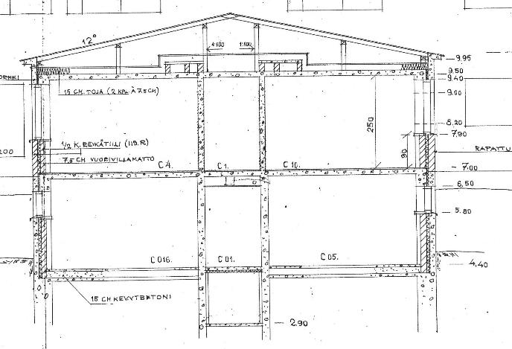
Sisäilmastoselvitys
Vaihe 1. Taustatiedot kohteesta
Kuva: Esimerkki kaksi kerroksisen rakennuksen leikkauskuvasta, josta tunnistettavissa riskirakenteita eri rakennusosista. Veli-Matti Pietarinen, ©Työterveyslaitos

Slide 17
Sisäilmastoselvitys
Vaihe 1: taustatiedot kohteesta
Työterveyshuollon selvitys
Sisäilmastokysely
Työterveyshuollon kartoitus oireista ja sisäilmaongelman laajuudesta
  Sisäilmasto-ongelmasta aiheutuvat sairaspoissaolot
  Ammattitautiepäilyt
  Yleiskuva henkilökunnan oireista ja haitoista
Sisäilmaryhmän / työsuojeluorganisaation selvitys
Kiinteistöhuollon toiminta
Sisäympäristöongelmien ratkaisutavat
Ongelman merkittävyys
Ongelman ajallinen kesto
Tilojen siisteys
Toimintamalli vaikeiden sisäilmaongelmien ratkaisuun, Työterveyslaitos 2008;
Kosteus- ja homevauriot, ratkaisuja työpaikoille, Työterveyslaitos, 2014

Slide 18
Arviointikäynti

Slide 19
Sisäilmastoselvitys vaihe 2: arviointikäynti
  Arviointia ohjaa tutkittavan tilan/rakennuksen rakennusajankohta ja ajankohdalle tyypilliset rakenneratkaisut
Perusta jatkotutkimusten suunnittelulle
  Ulkopuolinen tarkastelu
  Riskirakenteiden kartoitus/tunnistaminen
  Pintarakenteiden tarkastelu, rakennusmateriaalien tunnistaminen
  Kunnossapidon ja siivoustason tarkastelu
  Poikkeukselliset hajut
  Ilmanvaihto, painesuhteet
  Käyttäjien ja kiinteistön ylläpidosta vastaavien haastattelu
Toimintamalli vaikeiden sisäilmaongelmien ratkaisuun, Työterveyslaitos 2008;
Kosteus- ja homevauriot, ratkaisuja työpaikoille, Työterveyslaitos, 2014

Slide 20
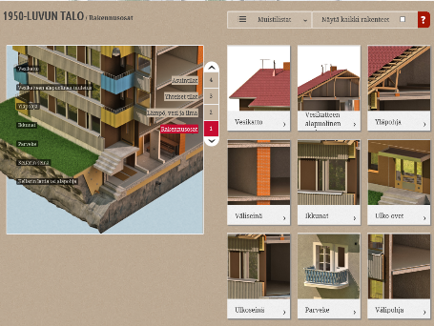
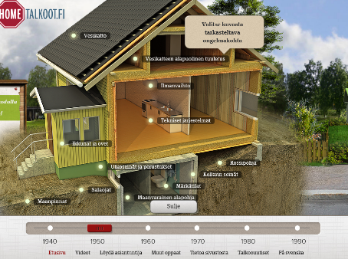
      Sisäilmastoselvitys
      Vaihe 2: Arviointikäynti
Rakennusaikakaudelle tyypillisten rakenneratkaisujen kartoittaminen ja arvioiminen
Kerrostalojen riskirakenteet ja ongelmakohdat eri rakennusaikakausina
http://www.hometalkoot.fi
Pientalojen riskirakenteet ja ongelmakohdat eri rakennusaikakausina
www.hometalkoot.fi

Slide 21
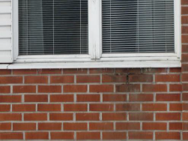
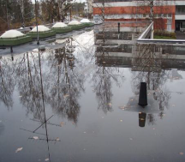
Rakennuksen ulkopuolinen tarkastaminen
Rakennetyyppien (riskirakenne) tunnistaminen ja niiden riskien tunnistaminen
Määrittelevät tarvittavat jatkotutkimukset
Tunnistamiseen tarvitaan rakennetyyppikuvaukset
Rakennusta ympäröivät maanpinnat
Kaadot, kasvillisuus, kosteuslähteet
Alapohjan, perusmuurin ja perustusten kuivatus
Rakennetyyppien tunnistaminen
Näkyvä kosteusrasitus
Salaojituksen toimivuus
Kattovesien poistojärjestelmä, toimivuus ja kunto
Räystäsrakenne, kattovesiviemäröinti, kattokallistukset
Yläpohjan tuulettuminen, vesikatteen kunto ja toimivuus
Räystäsrakenne, tuuletusaukot, alipaineventtiilit, vesikatteen läpiviennit

Slide 22
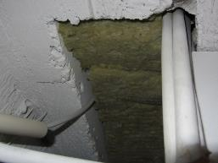
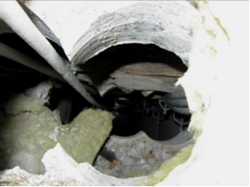
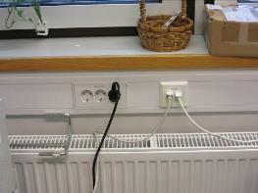
Rakennuksen sisäosien tarkastaminen
Rakennetyyppien (riskirakenne) tunnistaminen ja niiden riskien tunnistaminen
Maanvastaisten ja maanvaraisten rakenteiden kunnon ja toimivuuden arviointi
  Ryömintätilat, tekniikkakanaalit, rakenteet
Märkätilojen kunnon arviointi
Epäpuhtauslähteiden tunnistaminen
  Alakatot, käytetyt pinnoitteet, materiaalit ja kalusteet, paikalliset vauriot
Rakenneliitosten, liikuntasaumojen ja läpivientien tiiveys

Slide 23
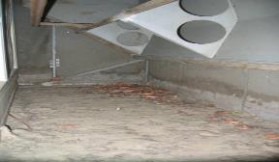
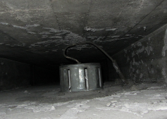
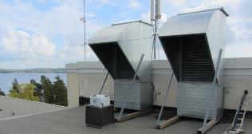
Ilmanvaihtojärjestelmän tarkastaminen
Ilmanvaihtojärjestelmän soveltuminen tilojen käyttötarkoitukseen
Järjestelmän jäljellä oleva käyttöikä
Ilmanjakotapa soveltuminen tilojen käyttötarkoitukseen
Puhtaus, toimivuus, epäpuhtauslähteet
Ilmamäärien riittävyys käyttötarkoitukseen
Paine-erot tilojen ja ulkoilman välillä
Ilmanvaihtojärjestelmän käyttöaste tilojen käyttöajan ulkopuolella
Tuloilman suodatus
Kosteus- ja homevauriot, ratkaisuja työpaikoille, Työterveyslaitos, 2014;
Ilmanvaihtojärjestelmän puhtauden tarkastus. Ilmanvaihdon parannus- ja korjausratkaisut (LVI 39-10409);
Suomen rakentamismääräyskokoelma D2, Rakennusten sisäilmasto ja ilmanvaihto, määräykset ja ohjeet. Ympäristöministeriö

Slide 24
Jatkotutkimukset

Slide 25
Sisäilmastoselvitys
Vaihe 3: jatkotutkimukset
Tutkimussuunnitelma
Tiedossa olevat riskirakenteet
  Ohjaa näytteenottoa ja sen laajuutta
Suunnitelman käsittely sisäilmaryhmässä
  Yhteisymmärrys tutkimusten laajuudesta ja ongelman määrittelystä
Tutkimukset
Tulosten tulkittavuus
  Yleisesti hyväksytyt tutkimusmenetelmät ja laboratoriot
  Riittävä näytemäärä
Riskirakenteen / epäpuhtauslähteen vaikutus sisäilmaan todettava
Ilmayhteys rakenteesta / epäpuhtauslähteestä sisäilmaan
Toimintamalli vaikeiden sisäilmaongelmien ratkaisuun, Työterveyslaitos 2008

Slide 26
Sisäilmastoselvitys
Vaihe 3: jatkotutkimukset
Rakennetutkimukset
Tutkimuksia ohjaa tutkittavan tilan rakennusajankohta ja ajankohdalle tyypilliset rakenneratkaisut
  Mikrobiologinen kunto ja vaurioiden laajuus
  Kosteustekninen toimivuus, rakenneavaus, rakennetyyppikuvat
  Haitta-ainekartoitukset
  Rakennekosteusmittaukset
  Rakenteiden tiiveys ja ilmayhteydet epäpuhtauslähteistä sisäilmaan
    Merkkiaine- ja –savututkimukset, lämpökuvaus, paine-eroseuranta
Ympäristöministeriö, kuntotutkimusopas, luonnosversio 23.1.2015
Kosteus- ja homevauriot, ratkaisuja työpaikoille, Työterveyslaitos 2014
  Sosiaali- ja terveysministeriön asetus asunnon ja muun oleskelutilan terveydellisistä olosuhteista sekä ulkopuolisten asiantuntijoiden pätevyysvaatimuksista, 2015
  RIL 250-2011, Kosteudenhallinta ja homevaurioiden estäminen

Slide 27
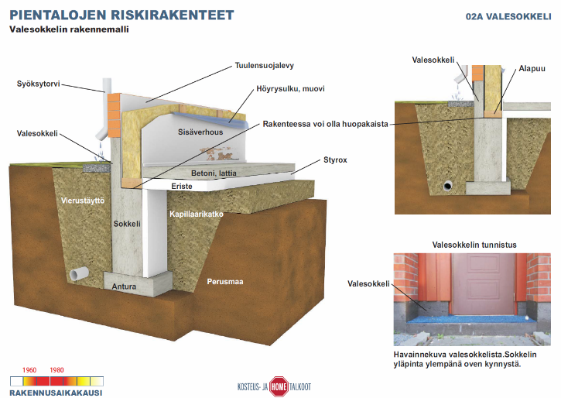

Rakennetutkimus
Valesokkelirakenteen rakennemalli
http://www.hometalkoot.fi/filebank/904-Tunnista_ja_tutkiriskirakenne2012.pdf

Slide 28
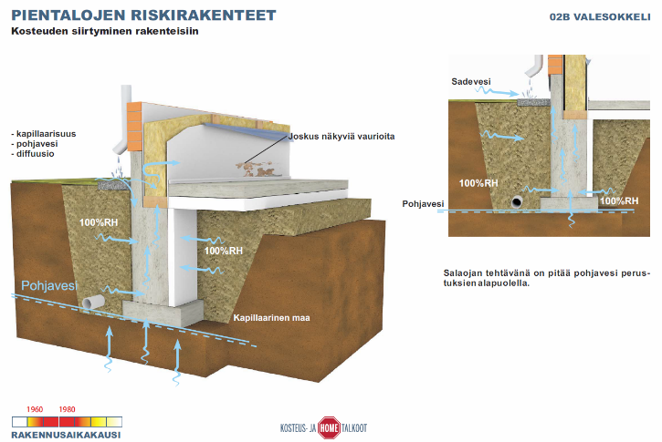
Rakennetutkimus
Rakenteen kosteusteknisen toimivuuden selvittäminen

Slide 29
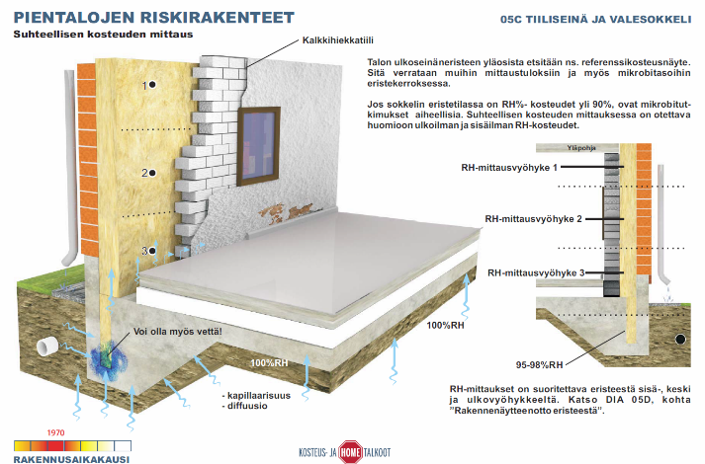
Rakennetutkimus
Suhteellisen kosteuden mittaaminen

Slide 30
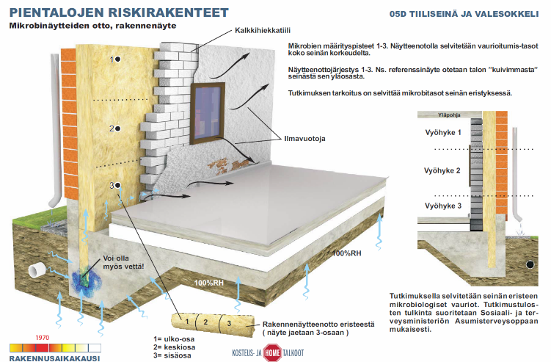
Rakennetutkimus
Mikrobivaurion ja sen laajuuden selvittäminen

Slide 31
Sisäilmastoselvitys
Vaihe 3: jatkotutkimukset
Ilmanvaihtojärjestelmä
Ilmamäärien riittävyys tilan käyttötarkoitukseen
Ilmanjakotapa ja sen toimivuus tilan käyttötarkoituksessa
Paine-eroseuranta
Olosuhdeseuranta (LT, RH, CO2)
Villakuidut ja muut epäpuhtaudet
Järjestelmän kunto ja toimivuus
Järjestelmä puhtaus
  Kosteus- ja homevauriot, ratkaisuja työpaikoille, Työterveyslaitos, 2014
  Suomen rakentamismääräyskokoelma D2, rakennusten sisäilmasto ja ilmanvaihto, ympäristöministeriö
  Sosiaali- ja terveysministeriön asetus asunnon ja muun oleskelutilan terveydellisistä olosuhteista sekä ulkopuolisten asiantuntijoiden pätevyysvaatimuksista, 2015.
  Ilmanvaihtojärjestelmän puhtauden tarkastus. Ilmanvaihdon parannus- ja korjausratkaisut (LVI 39-10409)

Slide 32
Johtopäätökset

Slide 33
Sisäilmastoselvitys
Vaihe 4: Johtopäätökset
Kokonaiskuvan muodostaminen tilanteesta ja kaikista ongelman syntyyn vaikuttavista tekijöistä
Rakennus- ja iv-teknisten tulosten tarkastelu samanaikaisesti
Toimenpide-esitysten määrittäminen
Altistumisen arviointi
Terveydellisen merkityksen arviointi, rakennuksen terveellisyyden arviointi
  →Arvioinnista vastaa lääketieteellinen asiantuntija
Yhteinen näkemys ongelmasta ja sen aiheuttajista
Toimintamalli vaikeiden sisäilmaongelmien ratkaisuun, Työterveyslaitos 2008

Slide 34
Sisäilmastoselvitys
Vaihe 4: Altistumisen arviointi
  Paikallinen mikrobivaurio
  Yksittäinen tila tai huone (esim. siivouskomero)
  Yksittäinen vuotokohta vesikatteessa, korjattu vuotokohta
  Hetkellinen rakenteen kosteusrasitus, esim. korjattu käyttövesiputkiston vuoto
  Paikallinen vaurio rakenteessa
  Laaja-alainen mikrobivaurio
  Rakennusosakohtainen vaurio
    Ulkoseinärakenne, maanvarainen lattia, maanvastainen seinärakenne yms.
  Rakennusvirheestä johtuva toistuva rakenteen vaurio
  Pitkään kestänyt käyttövesi- tai viemärivuoto
  Pitkäaikainen vesikatevuoto tai kattovesirasitus
  Ilmayhteys todetusta vauriosta tai epäpuhtauslähteestä sisäilmaan

Slide 35
Sisäilmastoselvitys
Vaihe 4: Terveydellisen merkityksen arviointi
  Joudutaan useinkin toimimaan arvioiden ja todennäköisyyksien varassa
  Samasta tilanteesta saattaa syntyä keskenään ristiriitaisten odotusten ja arvojen värittämiä tulkintoja ja johtopäätöksiä
  On konfliktien kehittymisen riski
  Tarvitaan vuorovaikutusta ja riittävästi keskusteluja yhteisen näkemyksen saavuttamiseksi
    Ongelma
    Terveydellinen merkitys
    Tavoitteet ja korjausratkaisut
Lahtinen M, Ginström A, Harinen S, Lappalainen S, Tarkka O, Unhola T:
Selätä sisäilmastokiista - viesti viisaasti. Työterveyslaitos, Helsinki 2010.

Slide 36
Sisäilmastoselvitys ja viestintä

Slide 37
Sisäilmaongelmissa tarvitaan riskiviestinnän osaamista
Riskiviestinnän tavoitteet:
  Tilojen käyttäjät saavat ilmaista näkemyksiä ja tuntemuksia työtiloista » keskustelua tilanteesta
  Tilojen käyttäjät ymmärtävät työtilan sisäilman vaikutuksen terveyteen
  Tilojen käyttäjät ymmärtävät tehtävien korjaustoimenpiteiden vaikutuksen sisäilman laatuun
  Parannetaan luottamusta tilojen käyttäjien ja asiantuntijoiden välillä
  Parannetaan luottamusta sisäilmasto-ongelman käsittelytapoihin ja - korjausmenetelmiin
Lahtinen M, Ginström A, Harinen S, Lappalainen S, Tarkka O, Unhola T:
Selätä sisäilmastokiista - viesti viisaasti. Työterveyslaitos, Helsinki 2010.

Slide 38
Miten sisäilmaongelmakohteessa tulisi viestiä?
Kerro ennen kuin ihmiset osaavat kysyä
Suunnitelmallisuus, ennakointi
Kuuntele ennen kuin teet mitään
  Vastavuoroinen tietojen, näkemysten ja kokemusten vaihtaminen
  Asiantuntijan ja tilan käyttäjien näkemykset ongelman vakavuudesta
  Kunnioita ihmisten kokemusta ja huolta - huoli omasta terveydestä on ihmisille todellista
Säilytä luottamus
  Tilan käyttäjien ja korjaajien välinen luottamus on tärkeä säilyttää, ja siinä vastavuoroisella viestinnällä on merkittävä rooli.
  Pahimmillaan luottamuksen menetys johtaa siihen, että vaikka sisäilmaongelma on ratkaistu, valitus jatkuu.
Tunnista kohderyhmät
  Kenelle sisäilmaongelmasta ja sen tutkimisesta pitää ilmoittaa
  Koulut ja päiväkodit = oppilaiden vanhemmat
  Virastotalo = tilojen käyttäjät (myös muut kuin tilojen päivittäiset käyttäjät), asiakkaat
Lahtinen M, Ginström A, Harinen S, Lappalainen S, Tarkka O, Unhola T:
Selätä sisäilmastokiista - viesti viisaasti. Työterveyslaitos, Helsinki 2010.

Slide 39
Miten sisäilmaongelma kohteessa tulisi viestiä?
Käytä tiedotuksessa selkeää arkikieltä
Kosteusvaurioraportti on täynnä vieraita termejä, jotka eivät aukene tavalliselle lukijalle. Tutkijoiden lausuntoihin pitää pystyä tutustumaan, mutta niiden lisäksi on tärkeää laatia tiedote, jossa asiat selitetään arkikielellä
Älä salaile
Huonotkin uutiset pitää kertoa. Niiden salailu paljastuu kuitenkin, mistä seuraa luottamuksen menettäminen. Ole rehellinen ja kerro, mitä tiedetään ja mitä ei tiedetä. Rakenna viesti kuitenkin ratkaisukeskeisesti ja korosta sitoutumista tilanteen korjaamiseen.
Pidä tilan käyttäjät ajan tasalla
Yksi tiedotustilaisuus hankkeen alussa ei riitä. Viesti aina, kun tapahtuu ja varsinkin silloin, kun mitään näkyvää ei tapahdu. Tutkimustulosten analysointi tai korjausten suunnittelu voi kestää kuukausia, ja käyttäjät voivat luulla, että asia on jätetty kesken.
Pidä onnistumista esillä
Tee onnistunut sisäilmaongelman ratkaisu seurannan ja arvioinnin avulla näkyväksi.
Onnistunut ratkaisu muistetaan ja siitä on apua, jos myöhemmin tulee uusia ongelmia.
Lahtinen M, Ginström A, Harinen S, Lappalainen S, Tarkka O, Unhola T:
Selätä sisäilmastokiista - viesti viisaasti. Työterveyslaitos, Helsinki 2010.

Slide 40
Hoida sisäilmasto-ongelman lisäksi myös luottamusta ja huolta - Viestinnän "Top ten"
Tee viestintäsuunnitelma osaksi toimenpidesuunnitelmaa
Muista, että viestintä ei ole pelkästään tiedon välittämistä vaan vastavuoroista tietojen, näkemysten ja kokemusten vaihtamista
Kunnioita tilan käyttäjien kokemusta ja huolta vaikka se joskus tuntuisikin suhteettoman suurelta
Kuuntele, osoita välittämistä ja myötätuntoa
Jos huoli on suuri tai kuohunta voimakasta, vuorovaikutteiset viestinnän keinot ovat välttämättömiä
Tunnista kaikki viestinnän kohderyhmät ja heidän tiedontarpeensa – räätälöi viestisi kohderyhmän mukaan ja käytä selkeää arkikieltä
Ole rehellinen, kerro mitä tiedetään ja mitä ei tiedetä, kerro huonot uutiset salailematta
Rakenna viestisi ratkaisukeskeisesti ja osoita sitoutuvasi tilanteen korjaamiseen
Pidä tilan käyttäjät ajan tasalla - viesti aina kun tapahtuu ja silloinkin kun mitään ei näytä tapahtuvan mutta taustalla tehdään työtä ongelman ratkaisemiseksi
Tee onnistunut sisäilmaongelman ratkaisu seurannan ja arvioinnin avulla näkyväksi
Lahtinen M, Ginström A, Harinen S, Lappalainen S, Tarkka O, Unhola T:
Selätä sisäilmastokiista - viesti viisaasti. Työterveyslaitos, Helsinki 2010.

Slide 41
Työpaikan sisäympäristö on kunnossa, kun tilat tukevat toimintoja
HAVAITTU / MITATTU SISÄYMPÄRISTÖ
Sisäilman
laadussa ja
sisäympäristö-
tekijöissä ei
havaita puutteita
Tilojen tekninen
kunto ja sisäilmasto-
olosuhteet
Tilan käyttäjät
ovat sisäilmaan
ja sisä-
ympäristöön
tyytyväisiä
Tilojen käyttäjien
terveydentila ja
kokemukset
tilaan liittyen
Työpaikalla on
hyvät toimintatavat
sisäympäristöön
liittyvien ongelmien
ehkäisemiseen,
tunnistamiseen
ja hallintaan
Toimintatavat
rakennuksen
ylläpidossa
(huolto, siivous, haitta-
ilmoitusmenettely,
haittojen hallinta)
KOETTU SISÄYMPÄRISTÖ
ORGANISAATION TOIMIVUUS
A
+
B
+
C
Toimintamalli vaikeiden sisäilmaongelmien ratkaisuun, Työterveyslaitos 2008

Slide 42
Sisäilmaongelman ratkaiseminen asunto-osakeyhtiössä

Slide 43
Sisäilmaongelman ratkaiseminen asunto-osakeyhtiössä
Isännöinti ja Asunto-osakeyhtiön hallitus valitsevat selvitystyön johtajan
Selvitystyön johtajaksi tulee valita pätevä asiantuntija
  Vastaa tutkimusten laajuudesta, laadusta ja riittävyydestä
  Koordinoi tarvittavia jatkotutkimuksia
  Toimii korjaussuunnittelussa asiantuntijana ja toimittaa tarvittavat tiedot kohteesta suunnittelijoille
  Osallistuu korjaustöiden valvontaan ja laadun varmistamiseen
  Suunnittelee ja osallistuu korjausten onnistumisen arviointiin sekä jälkiseurantaan
  Viestittää selvitysvaiheen eri vaiheissa taloyhtiön hallitusta ja asukkaita
Pätevyysvaatimukset
  Sosiaali- ja terveysministeriön asetus asunnon ja muun oleskelutilan terveydellisistä olosuhteista sekä ulkopuolisten asiantuntijoiden pätevyysvaatimuksista, 2015
Tilaajan ohje sisäilmaongelman ratkaisemiseen asunto-osakeyhtiössä, Kosteus- ja hometalkoot, 2013;

Slide 44
Sisäilmaongelman ratkaiseminen asunto-osakeyhtiössä
Vaihe 1: Arviointikäynti
Asunto-osakeyhtiön hallitus ja isännöinti valitsevat selvitysvaiheen tutkimuksia johtavat asiantuntijan
    Isännöitsijä kerää lähtötiedot yhteistyössä selvitysvaiheen johtajan kanssa
    Viestintä selvitysten aloittamisesta taloyhtiön asukkaille
Arviointikäynti ja käyttäjäkyselyt
    Selvitysvaiheen johtaja, kiinteistöhuolto, asukas, hallituksen edustaja
Tutkimussuunnitelma jatkotutkimuksista tai raportointi selvitetystä ongelmasta
    Selvitys ongelman syistä ja tarvittavista jatkotoimenpiteistä sekä seurannasta
    Jos ongelma vaatii jatkotutkimuksia, laaditaan tutkimussuunnitelma
Tilaajan ohje sisäilmaongelman ratkaisemiseen asunto-osakeyhtiössä, Kosteus- ja hometalkoot, 2013

Slide 45
Sisäilmaongelman ratkaiseminen asunto-osakeyhtiössä
Vaihe 2: Jatkotutkimukset
Asiantuntijoiden valinta
  Selvitysvaiheen johtaja ja tilaajan edustaja
Tarvittavat jatkotutkimukset
  Selvitysvaiheen johtaja koordinoi selvityksiä
    Rakenneavaukset ja kuntotutkimukset
    LVI-kuntotutkimukset
    Tarvittavat näytteenotot ja mittaukset
Yhteenveto jatkotutkimustuloksista ja korjaustarpeesta
  Selvitysvaiheen johtaja
  Tarvittaessa terveydellisen merkityksen arviointi
    Terveydenhuollon ammattilainen
Tuloksista ja korjaustarpeesta tiedottaminen taloyhtiön asukkaille
  Aikataulusuunnitelma
  Kustannusarvio
Tilaajan ohje sisäilmaongelman ratkaisemiseen asunto-osakeyhtiössä, Kosteus- ja hometalkoot, 2013

Slide 46
Sisäilmaongelman ratkaiseminen asunto-osakeyhtiössä
Vaihe 3: Korjaukset ja korjausten onnistumisen seuranta
  Tiedon siirtäminen korjaussuunnittelijoille
  Selvitysvaiheen johtaja
  Viestintä taloyhtiön hallitukselle ja asukkaille
  Korjaussuunnitelmien laadun varmistaminen terveysnäkökohtien kannalta
  Selvitysvaiheen johtaja
  Viestintä taloyhtiön hallitukselle ja asukkaille
  Korjaustyön aikana tiedon siirtäminen urakoitsijalle sekä työmaakokouksiin ja valvontaan osallistuminen
    Selvitysvaiheen johtaja
  Korjausten onnistumisen varmistaminen ja seuranta
    Isännöinti, selvitysvaiheen johtaja, terveydensuojeluviranomainen (tarvittaessa)
    Viestintä taloyhtiön hallitukselle ja asukkaille
Tilaajan ohje sisäilmaongelman ratkaisemiseen asunto-osakeyhtiössä, Kosteus- ja hometalkoot, 2013

Slide 47
Lähteet:
  Ilmanvaihtojärjestelmän puhtauden tarkastus. Ilmanvaihdon parannus- ja korjausratkaisut (LVI 39-10409)
Lahtinen M, Ginström A, Harinen S, Lappalainen S, Tarkka O, Unhola T: Selätä sisäilmastokiista - viesti viisaasti. Työterveyslaitos, Helsinki 2010
Lahtinen, Lappalainen, Reijula: Sisäilman hyväksi - Toimintamalli vaikeiden sisäilmaongelmien ratkaisuun, Työterveyslaitos 2008
Kosteus- ja hometalkoiden www-sivut: www.hometalkoot.fi/filebank/904-Tunnista_ja_tutkiriskirakenne2012.pdf
Kosteus- ja homevauriot, ratkaisuja työpaikoille, Työterveyslaitos, 2014, ISBN 978-952-261-471-1
Päättäjän opas, kohti terveitä taloja ja kannattavaa kiinteistönpitoa, Esko Korhonen, Kuntaliitto; Vesa Pekkola, sosiaali- ja terveysministeriö; Juhani Pirinen, ympäristöministeriö, Kosteus- ja hometalkoot, 2014
  RIL 250-2011, Kosteudenhallinta ja homevaurioiden estäminen
  Suomen rakentamismääräyskokoelma D2, rakennusten sisäilmasto ja ilmanvaihto, ympäristöministeriö
  Sosiaali- ja terveysministeriön asetus asunnon ja muun oleskelutilan terveydellisistä olosuhteista sekä ulkopuolisten asiantuntijoiden pätevyysvaatimuksista, 2015
  Tilaajan ohje sisäilmasto-ongelman selvittämiseen. Tähtinen, Lappalainen, Palomäki, Rautio-Laine, Reiman, Helsingin kaupunki, Senaatti kiinteistöt, Sipoon kunta, Suomen sisäilmakeskus Oy, Vahanen Oy, Kosteus- ja hometalkoot, 2012
  Tilaajan ohje sisäilmaongelman ratkaisemiseen asunto-osakeyhtiössä, Kosteus- ja hometalkoot. Ohjeen laatijat: Etelä-Suomen aluehallintovirasto, Helsingin kaupunki, Kosteus- ja hometalkoot, Senaatti-kiinteistöt, Sipoon kunta, Suomen Sisäilmakeskus Oy, Terveyden- ja hyvinvoinninlaitos, Työterveyslaitos, Vahanen Oy, Valvira, lokakuu 2013
  Ympäristöministeriö, kuntotutkimusopas, luonnosversio 23.1.2015

